Slide 1
第七节 多元函数的极值与最值
一、问题的提出
二、多元函数的极值和最值
三、条件极值拉格朗日乘数法
四、内容小结

Slide 2
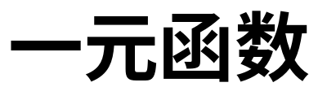
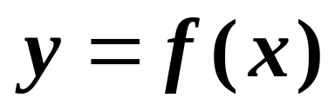
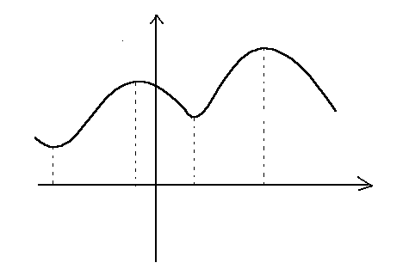








Slide 3





一、问题的提出
实例：某商店卖两种牌子的果汁，本地牌子每瓶进价1元，外地牌子每瓶进价1.2元，店主估计，如果本地牌子的每瓶卖 元，外地牌子的每瓶卖 元，则每天可卖出 瓶本地牌子的果汁， 瓶外地牌子的果汁问：店主每天以什么价格卖两种牌子的果汁可取得最大收益？
每天的收益为
求最大收益即为求二元函数的最大值.

Slide 4
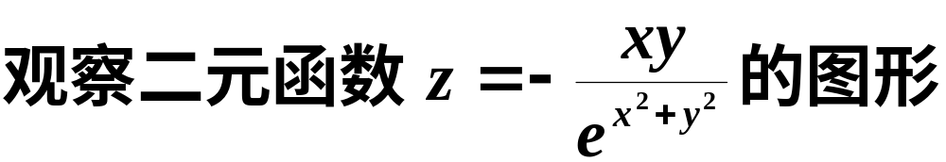

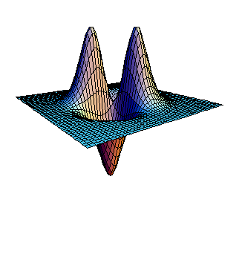
二、多元函数的极值和最值

Slide 5
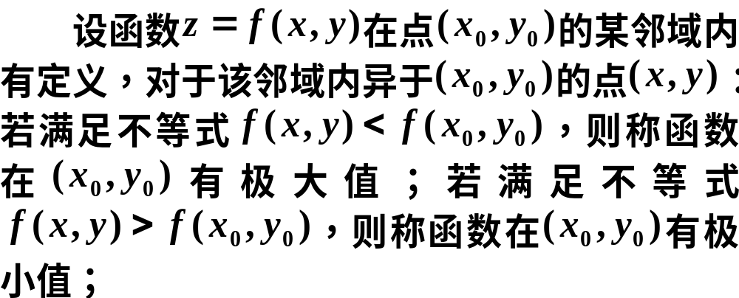
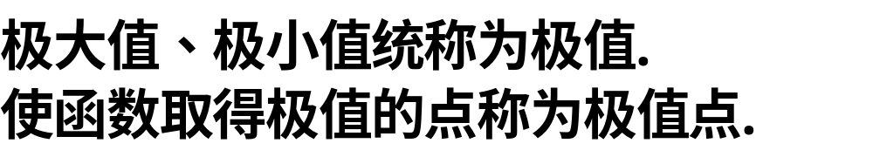
1、二元函数极值的定义

Slide 6


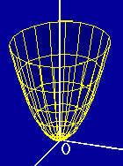
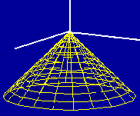
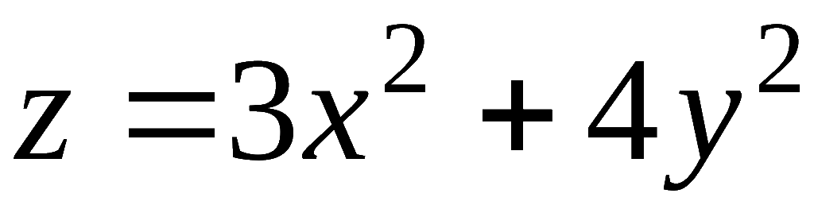




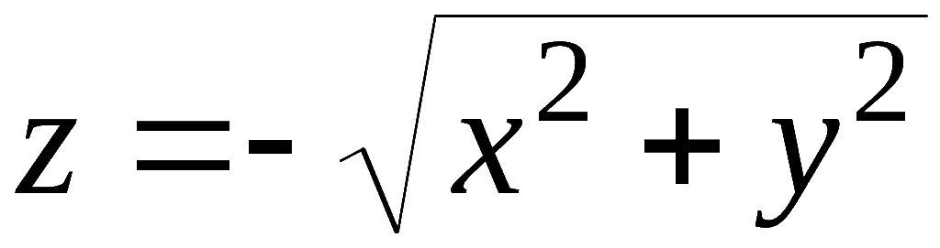
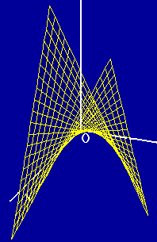
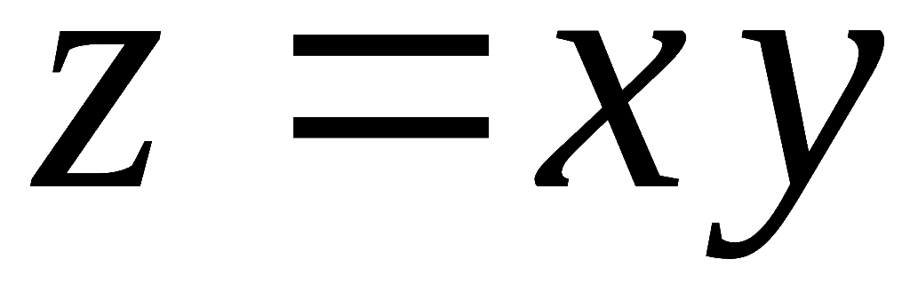
例如 :
在点 (0,0) 有极小值;
在点 (0,0) 有极大值;
在点 (0,0) 无极值.

Slide 7
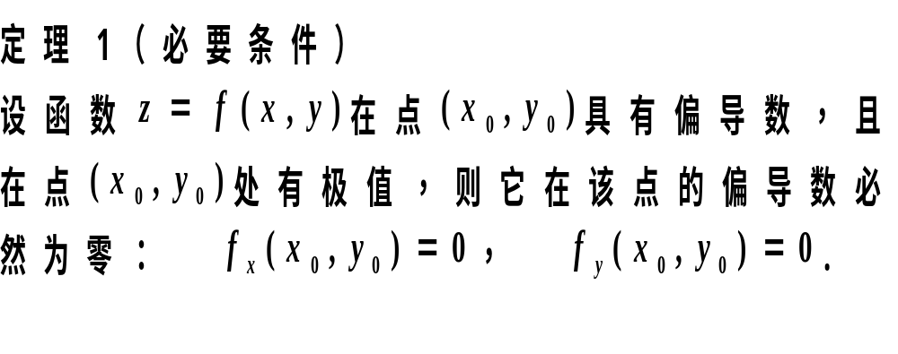


2、多元函数取得极值的条件
证

Slide 8



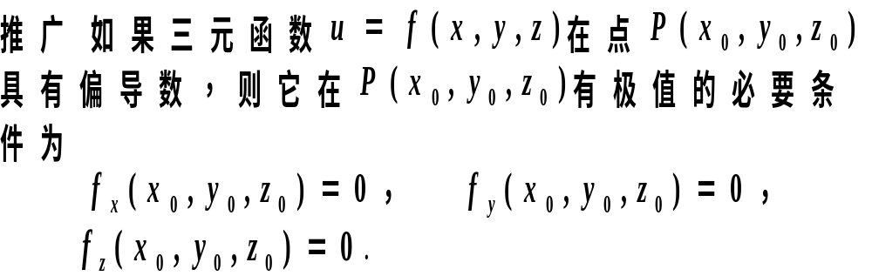

Slide 9
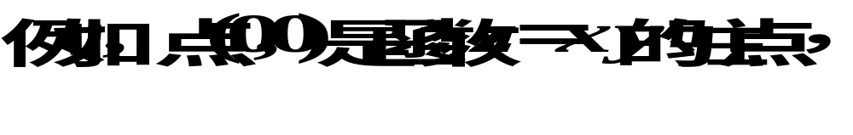

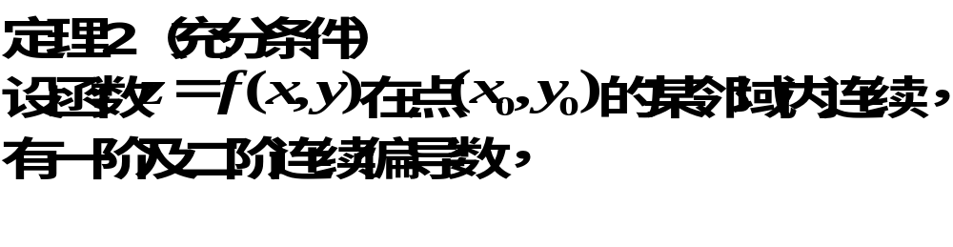
仿照一元函数，凡能使一阶偏导数同时为零的点，均称为函数的驻点.
注意：
驻点
极值点
问题：如何判定一个驻点是否为极值点？

Slide 10
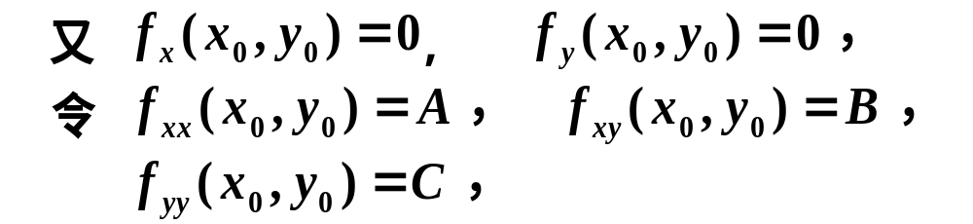
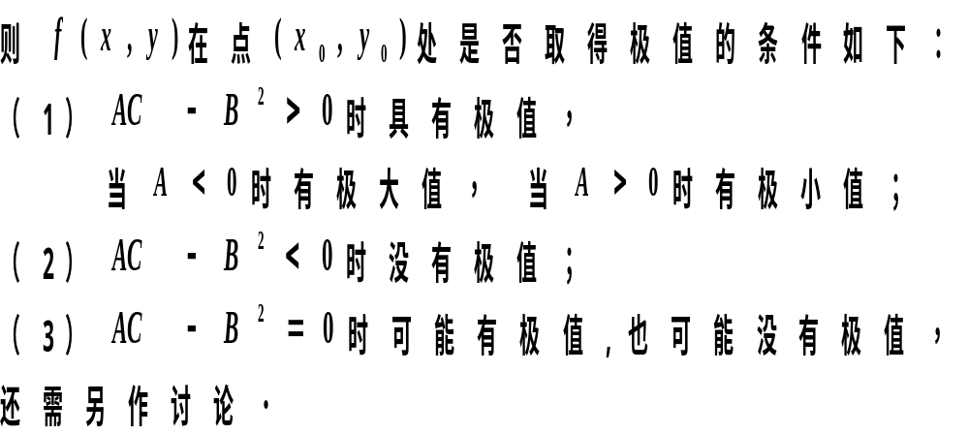

Slide 11
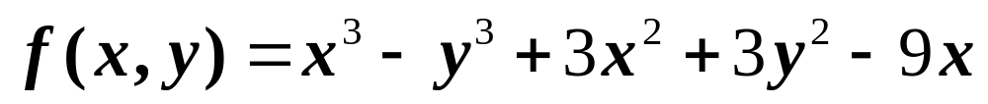
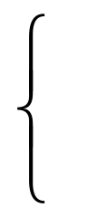
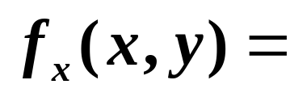
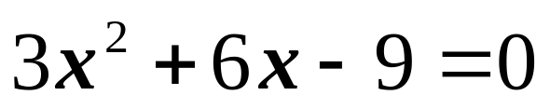
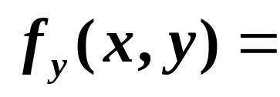
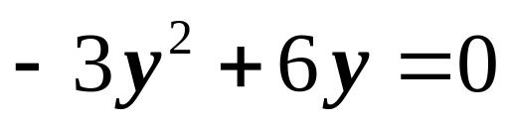



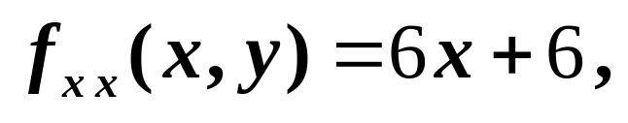
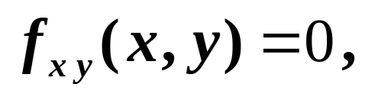
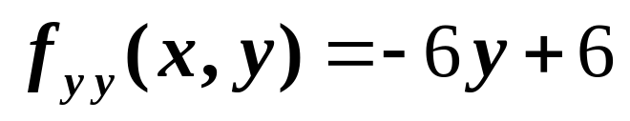
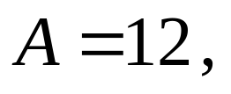
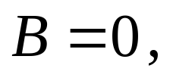
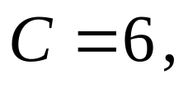
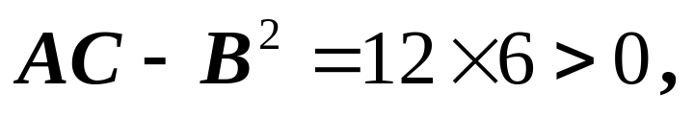

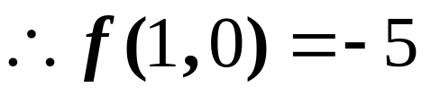
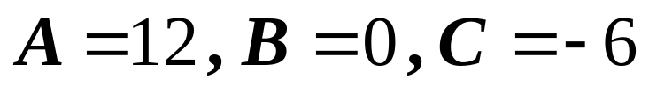
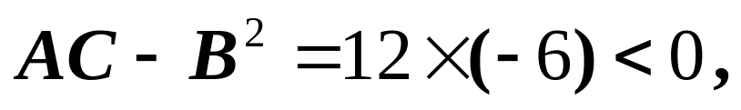
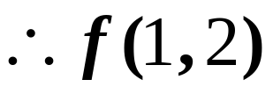
例4.
求函数
的极值.
解:第一步 求驻点.
解方程组
得驻点: (1,0) , (1,2) , (–3,0) , (–3,2) .
第二步 判别.
求二阶偏导数
在点(1,0)处
为极小值;
在点(1,2)处
不是极值;

Slide 12
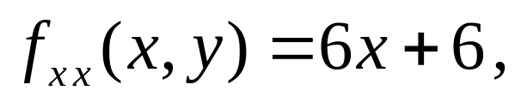
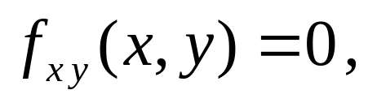
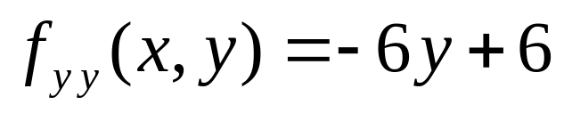
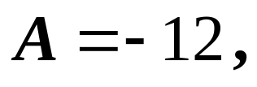
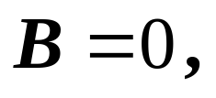
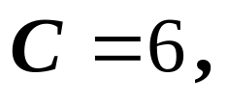
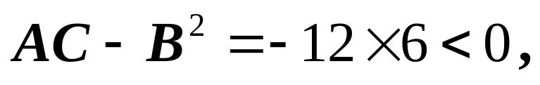
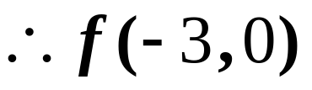
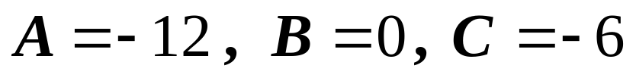
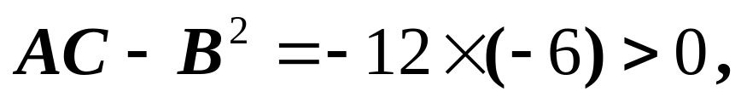
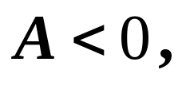
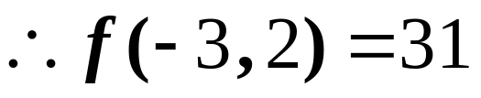
例4
求函数
的极值.
驻点: (1,0) , (1,2) , (–3,0) , (–3,2) .
在点(−3,0)处
不是极值;
在点(−3,2)处
为极大值.

Slide 13
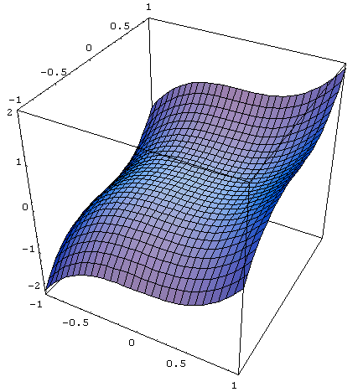
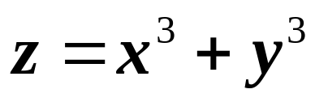










例5.讨论函数
及
在点(0,0)
是否取得极值.
解:显然 (0,0) 都是它们的驻点 , 并且在 (0,0) 都有
正
在(0,0)点邻域内的取值可能为
负
因此 z(0,0) 不是极值.
0
当
时,
因此
为极小值.

Slide 14





Slide 15
3、多元函数的最值
与一元函数相类似，我们可以利用函数的极值来求函数的最大值和最小值.
求最值的一般方法：
将函数在D内的所有驻点处的函数值及在D的边界上的最大值和最小值相互比较，其中最大者即为最大值，最小者即为最小值.

Slide 16






解
如图,

Slide 17





Slide 18




Slide 19




解
由

Slide 20






无条件极值：对自变量除了限制在定义域内外，并无其他条件.

Slide 21














例8.
某厂要用铁板做一个体积为2
的有盖长方体水箱,
问当长、宽、高各取怎样的尺寸时，才能使用料最省？
解:设水箱长,宽分别为 x , y m ,则高为
水箱所用材料的面积为
令
得驻点
根据实际问题可知最小值在定义域内应存在,
因此可断定
此唯一驻点就是最小值点.
即当长、宽均为
,高为
时，水箱所用材料最省。

Slide 22


三、条件极值拉格朗日乘数法
实例： 小王有200元钱，他决定用来购买两种急需物品：计算机磁盘和录音磁带，设他购买 张磁盘， 盒录音磁带达到最佳效果，效果函数为 ．设每张磁盘8元，每盒磁带10元，问他如何分配这200元以达到最佳效果．
问题的实质：求 在条件 下的极值点．

Slide 23





条件极值
无条件极值: 对自变量只有定义域的限制
极值问题
条件极值: 对自变量除定义域限制外, 还有
其它条件限制
条件极值的求法.
在条件 下, 求函数 的极值.
方法一 代入法
在条件 下, 求函数 的极值
转化
从条件 中解出
求一元函数
的无条件极值问题

Slide 24









方法二. 拉格朗日乘数法
在条件 下, 求函数 的极值.
分析: 设条件方程
可确定隐函数
则问题等价于一元函数
极值问题 ,
故
极值点必满足
极值点必满足

Slide 25






在条件 下, 求函数 的极值.
极值点
必满足
引入辅助函数
辅助函数F 称为拉格朗日( Lagrange )函数 .
利用拉格朗日函数求极值的方法称为拉格朗日乘数法.

Slide 26








推广
拉格朗日乘数法可推广到多个自变量和多个约束条件的情形.
例如, 求函数
在条件
下的极值.
设
解方程组
可得到条件极值的可疑点 .

Slide 27


















例9
要设计一个容量为 的长方体开口水箱, 试问水箱长、宽、高等于多少时所用材料最省？
解: 设
分别表示长,宽,高,
则问题为求
使
在条件
下水箱表面积
最小.
令
解方程组
得
由题意可知合理的设计是存在的,
因此 , 当高为
长、宽为高的2倍时，所用材料最省。

Slide 28





解
则

Slide 29



解

Slide 30





Slide 31





Slide 32




可得
即

Slide 33


四、 内容小结
1. 函数的极值问题
第一步 利用必要条件在定义域内找驻点.
如对二元函数
即解方程组
第二步 利用充分条件 判别驻点是否为极值点 .
2. 函数的条件极值问题
(1) 简单问题用代入法；
(2) 一般问题用拉格朗日乘数法。

Slide 34






3. 函数的最值问题
如求二元函数
在条件
下的极值,
设拉格朗日函数
解方程组
求驻点 .
第一步 找目标函数, 确定定义域 ( 及约束条件)
第二步 判别
• 比较驻点及边界点上函数值的大小
• 根据问题的实际意义确定最值

Slide 35



练习与思考题
解答：

Slide 36














2、
已知平面上两定点 A( 1 , 3 ), B( 4 , 2 ),
试在椭圆
圆周上求一点 C, 使
△ABC 面积 S△最大.
解答提示:
设 C 点坐标为 (x , y),
则

Slide 37










设拉格朗日函数
解方程组
得驻点
对应面积
而
比较可知，点 C 与 E 重合时 ,
三角形面积最大。

Slide 38








3、某公司的两个工厂生产同样的产品但所需成本
不同，第一个工厂生产
件产品和第二个工厂生产
件产品时的总成本是;
若公司的生产任务是500件，问如何分配任务才能使总
成本最小。
解：根据题意是求
在条件
下的极值。
作辅助函数：
代入
得：
根据题意可知：当第一个工厂生产125件产品，第二个
工厂生产375件产品该公司的总成本最低。

Slide 39
二、多元函数的极值和最值

Slide 40

二、多元函数的极值和最值

Slide 41

二、多元函数的极值和最值

Slide 42

二、多元函数的极值和最值

Slide 43

二、多元函数的极值和最值

Slide 44

二、多元函数的极值和最值

Slide 45

二、多元函数的极值和最值

Slide 46

二、多元函数的极值和最值

Slide 47

二、多元函数的极值和最值

